Slide 1

MODELOS
CONCEPTUALES

Slide 2
Marco consolidado de investigación aplicada (CFIR)
El CFIR es una organizada compilación de terminología y definiciones creada por investigadores en el 2009 a partir de implementaciones eficaces [3] . Es un marco teórico que categoriza en cinco constructos los diferentes elementos que pueden impactar en el éxito de una implementación.

Slide 3
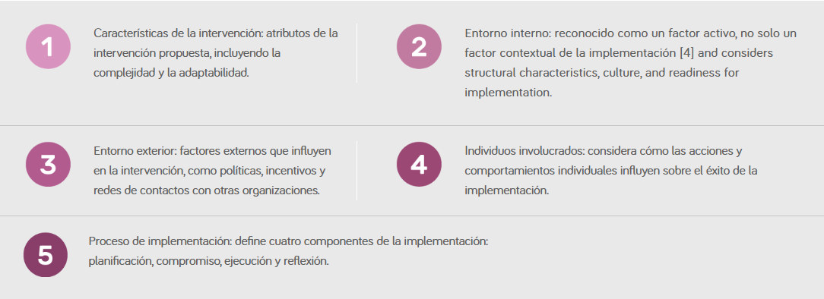

Slide 4
¿CÓMO SE APLICA?
Los componentes definidos en el proceso de implementación del CFIR son semejantes a las cuatro fases del modelo INSPIRE. En la fase 1, "entender el sistema", nos centramos en explorar y comprender los elementos que se encuentran en tres de las construcciones del CFIR: el entorno interior, el entorno exterior y los individuos implicados. En la fase 2, "encontrando maneras de potenciar", consideramos las implicancias de las decisiones tomadas en el diseño de la intervención. En la fase 3, "actuar estratégicamente", y 4, "aprender y adaptarse", reflexionamos sobre los cinco constructos para decidir el mejor curso de acción y luego identificar proactivamente las fuentes de los éxitos y fracasos para realizar ajustes con fundamento.

Slide 5
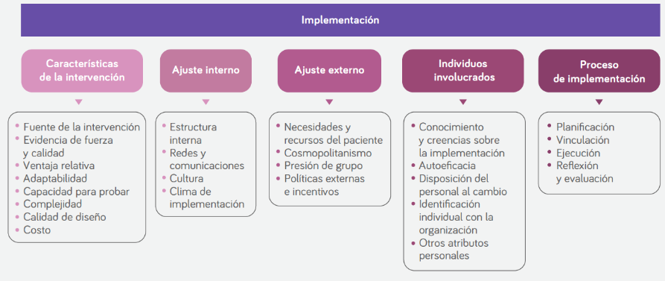

Slide 6
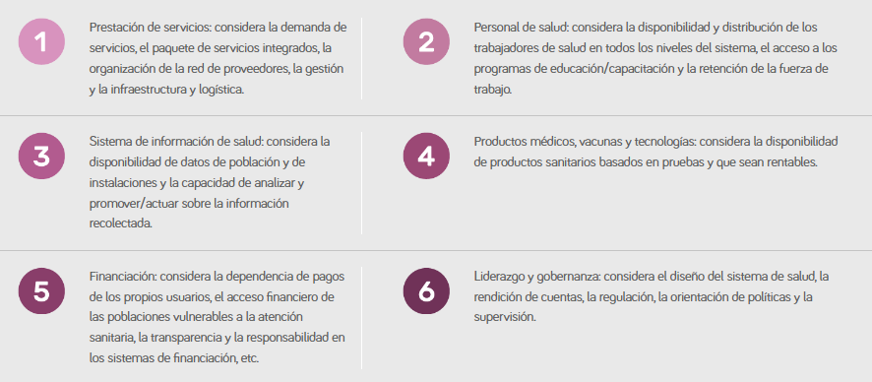
Sistemas de salud de la OMS
Este marco conceptual, también llamado "marco de pilares básicos" fue desarrollado por la OMS y define seis elementos básicos de un sistema de salud.

Slide 7
¿CÓMO SE APLICA?
El Proyecto Precáncer buscaba facilitar una intervención sanitaria y para ello primero era necesario conocer el sistema de salud que adoptaría la intervención. Los pilares básicos que se exploran en la fase 1 de INSPIRE hicieron posible esta tarea al proporcionarnos una lista de elementos de los sistemas de salud que contribuyó para realmente comprender el sistema actual. Estudiamos los servicios de detección y tratamiento que se ofrecen en el sistema de atención, incluyendo la ubicación de estos servicios, quién los ofrece y cómo son explicados a las mujeres. Desarrollamos diferentes maneras de hacer un seguimiento del personal sanitario relacionado con la prevención del cáncer de cuello uterino a lo largo del tiempo, incluyendo sus niveles de formación. Estudiamos el sistema de información de salud existente e identificamos las lagunas que debían ser cubiertas de manera sostenible. Identificamos los suministros necesarios para prestar los servicios pertinentes y nos familiarizamos con los problemas de adquisición y disposición. También exploramos la forma en que las barreras financieras para la atención impiden la cobertura o la finalización de la atención. Nuestro contacto constante con representantes de la Dirección regional y el Ministerio de salud, así como con los directores de las instituciones de salud locales, nos ha permitido conocer de cerca el papel del liderazgo y la gobernanza del sistema. La inversión de tiempo para lograr una comprensión completa de estos seis elementos del sistema de salud nos hizo más eficaces y mejor preparados para facilitar el fortalecimiento del sistema de salud en relación a la prevención del cáncer de cuello uterino.

Slide 8
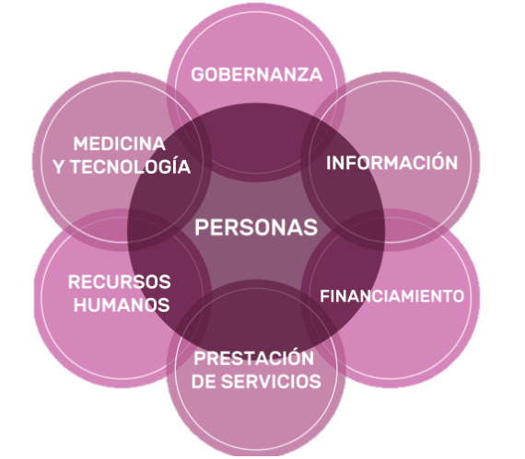

Slide 9
RE – AIM
RE-AIM es un marco que fue creado en 1999 por Russ Glasgow, Shawn Boles y Tom Vogt como una guía para la evaluación del éxito de una implementación. El acrónimo refleja las cinco dimensiones que busca medir:
- Alcance: ¿Cómo llegamos a aquellos que necesitan esta intervención?
- Eficacia: ¿Cómo sabemos que nuestra intervención está funcionando?
- Adopción: ¿Cómo desarrollamos el apoyo organizacional para llevar a cabo nuestra intervención?
- Implementación: ¿Cómo nos aseguramos de que la intervención se lleve a cabo adecuadamente?
- Mantenimiento: ¿Cómo incorporamos la intervención para que sea implementada a largo plazo?
Desde entonces, se ha hecho referencia a RE-AIM en una variedad de intervenciones de salud y más recientemente ha sido usado en iniciativas que buscan aplicar resultados de investigación a escenarios reales. El marco enfatiza el uso de estos cinco elementos del programa para asegurar el éxito sostenible de una implementación.

Slide 10
¿CÓMO SE APLICA?
Las dimensiones de RE-AIM fueron aplicadas desde un inicio para desarrollar los indicadores de monitoreo y evaluación del proyecto y para establecer actividades continuas de recopilación de datos. Utilizamos indicadores cuantitativos para hacer un seguimiento de lo que sucede con los elementos clave del comportamiento del sistema y complementamos esa información con una investigación cualitativa para entender por qué el sistema se está comportando de esa manera. Para medir el alcance evaluamos la cobertura de tamizaje - ¿cuántas mujeres elegibles están siendo tamizadas? Para mayor efectividad, hacemos seguimiento de las mujeres positivas para verificar si logran completar su atención, ¿reciben tratamiento o lo abandonan prematuramente? Estos datos cuantitativos se complementan con grupos focales y entrevistas con mujeres de la comunidad para comprender mejor las barreras de la atención. Medimos la adopción haciendo seguimiento de los tipos de servicios que se ofrecen a lo largo del tiempo. Esto incluye el tipo de prueba de detección administrada y cómo se manejan y/o tratan las mujeres con resultados positivos y si las pruebas se alinean con la intervención acordada. Para medir la implementación se toma registro de las demoras que afectan la efectividad del programa a través de un estudio exhaustivo de tiempo y movimiento. El mantenimiento se mide comparando los informes trimestrales de M&E (monitoreo y evaluación) y haciendo un seguimiento de los principales eventos externos que puedan influir en las tendencias en el tiempo.

Slide 11
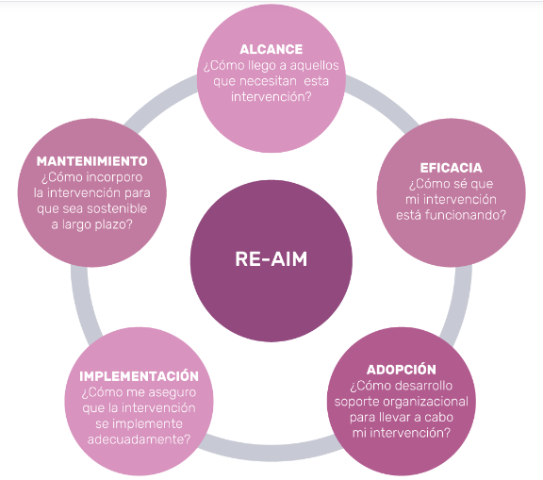

Slide 12
Metodología de Sistemas Blandos (SSM)
La Metodología de Sistemas Blandos fue introducida por primera vez por el desarrollador Peter Checkland y el profesional John Poulter. Es un enfoque orientado a la acción para abordar situaciones sociales complejas, que se basa en la aceptación y la comprensión de las perspectivas conflictivas de los individuos involucrados. Cada individuo tiene su propia perspectiva de una situación la cual es reflejada en sus acciones. Checkland propone un enfoque iterativo de siete pasos para informar el proceso de SSM.

Slide 13
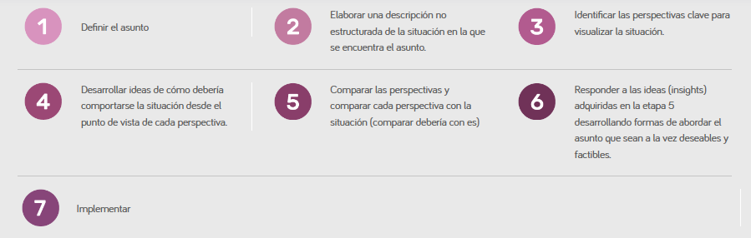

Slide 14
Pensamiento Sistémico
El pensamiento sistémico es un enfoque de resolución de problemas caracterizado por el deseo de mejorar el comportamiento de los sistemas hacia un objetivo determinado. Para lograr esto, se identifican y localizan los elementos interconectados del sistema dentro de la situación problemática. Luego se considera cómo contribuyen estos elementos al comportamiento ineficaz del sistema, y se desarrollan y prueban intervenciones accionables para trasladar el comportamiento del sistema hacia su meta determinada. El pensamiento sistémico reconoce que para mejorar un sistema, es esencial entender cómo estos elementos humanos visualizan los objetivos y operaciones del sistema y cómo están interconectados.

Slide 15
